Slide 1
카테고리
홈페이지 대메뉴
과자모음
초콜릿/젤리/사탕
수입과자
아이스크림/빵
커피/음료
식자재
할인/기한 임박
대용량 상품
도매회원신청
**2차 메뉴 구성할 예정

Slide 2
카테고리
도매 회원 신청-1
양식폼으로 구성
이름, 회사명, 연락처, 사업자등록증 첨부, 업종, 업태, 주소
위 사항을 입력을 하고 보내기를 하면 카카오톡 알림이나 문자를 통해 신청완료 알려주기
관리자 페이지 내에 회원관리에 도매 회원 목록에서 볼수있어야 하며 등급별 조회도 가능
양식폼 작성 후 보내기 하고 나면 리스트 화면이 보여지게 구성
도매회원 신청했다고 해서 바로 도매회원이 되는것이 아니라 관리자가 확인후 도매회원으로 변경

Slide 3
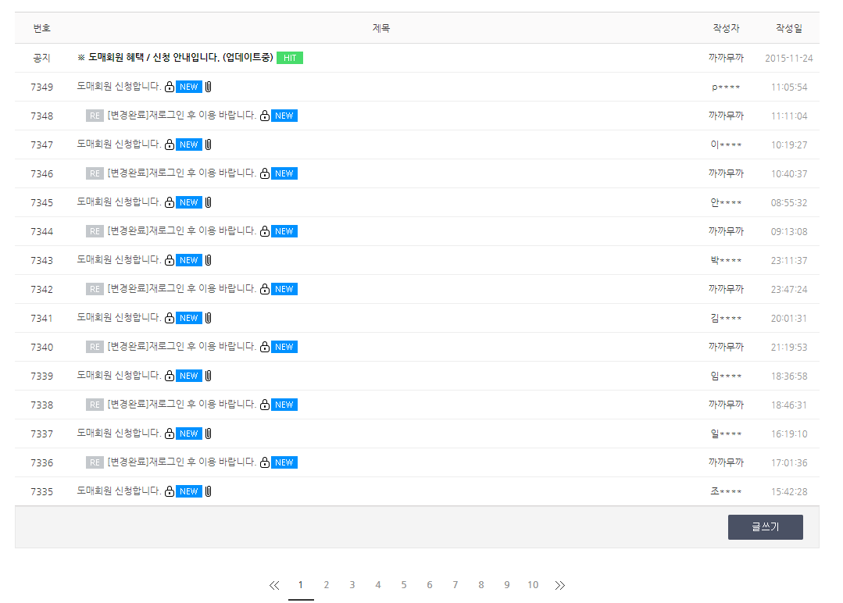
카테고리
도매 회원 신청-2
- 도매회원 신청 작성 후 관리자가 확인하여 승인완료 되면 회원에게 가입승인 문자 발송

Slide 4
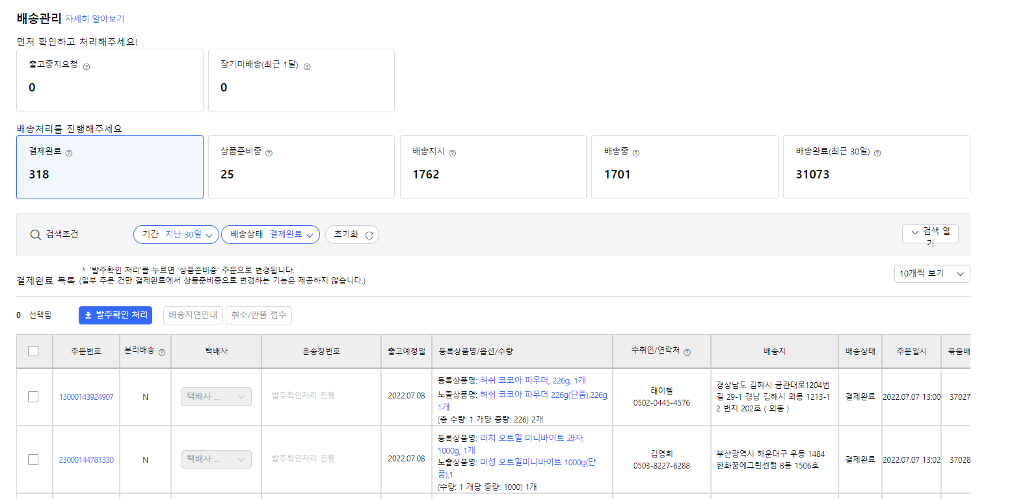
기능
관리자 페이지

Slide 5
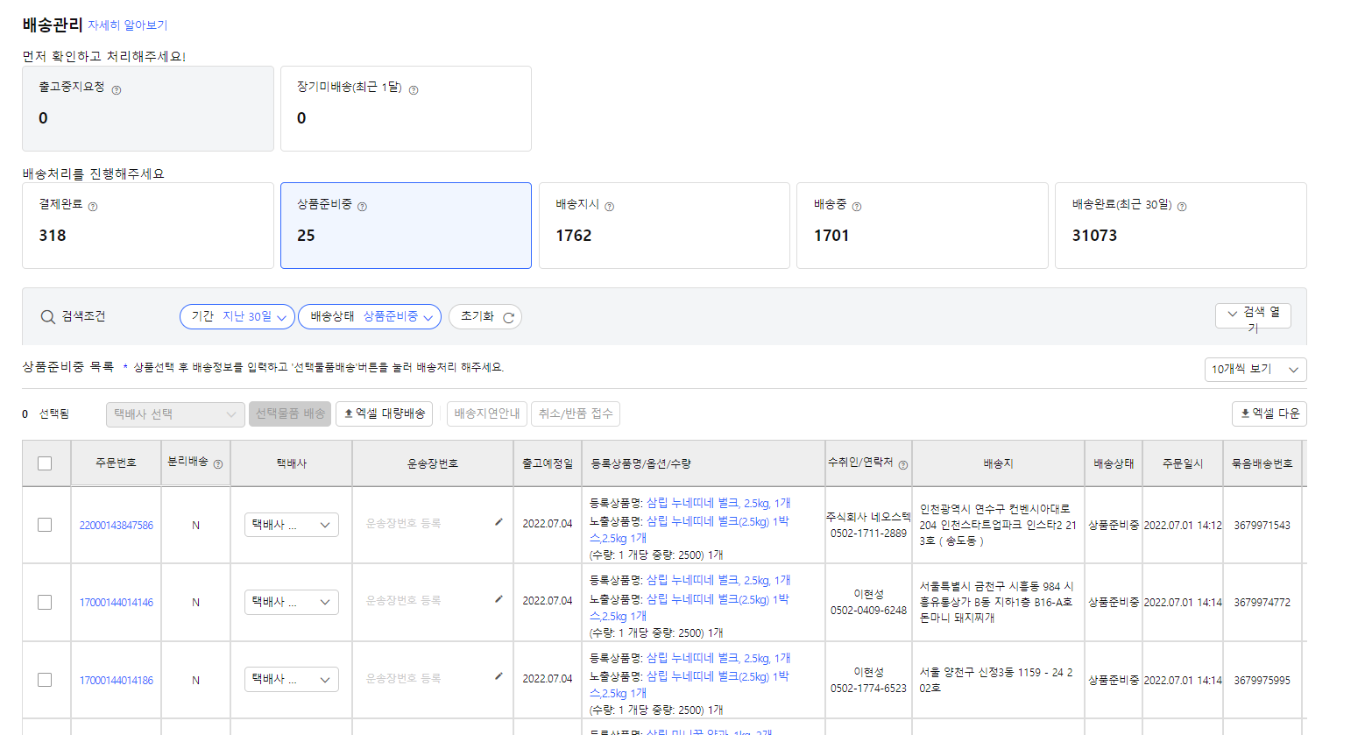
기능
관리자 페이지

Slide 6
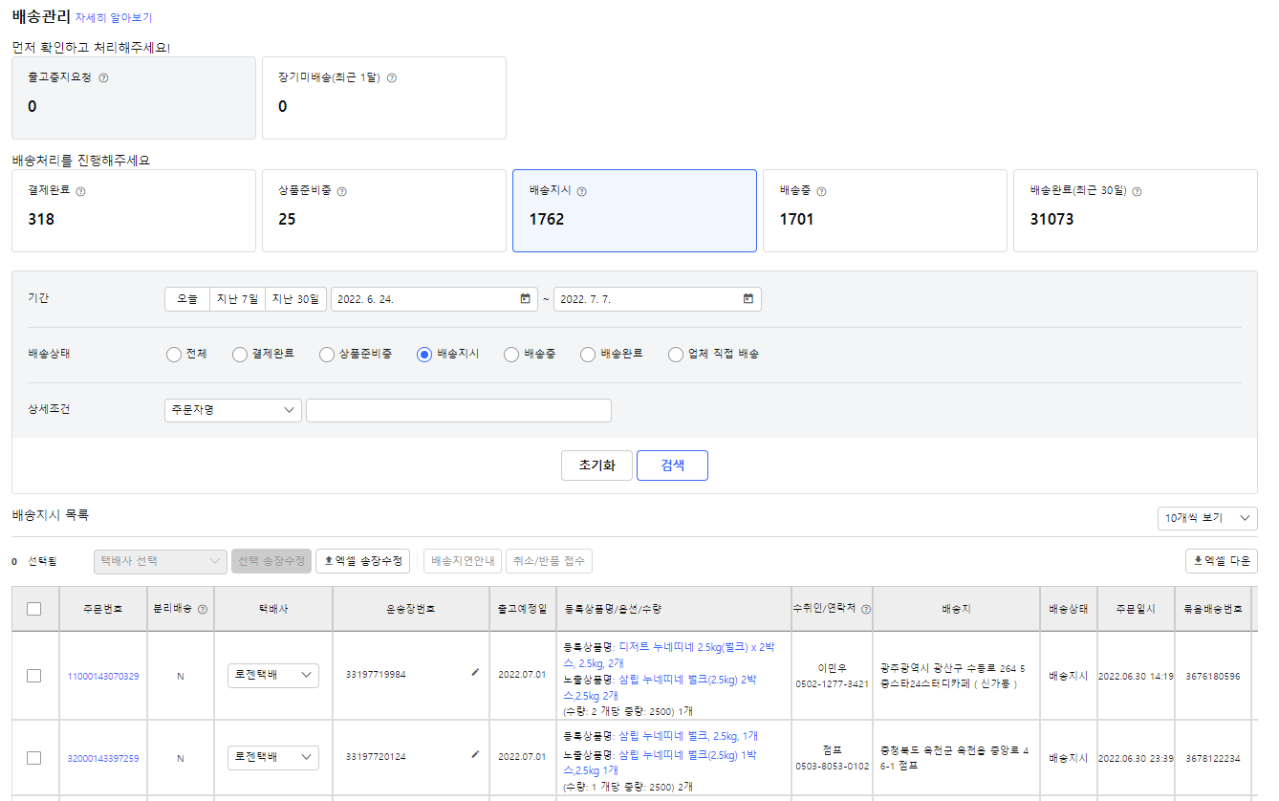
기능
관리자 페이지

Slide 7
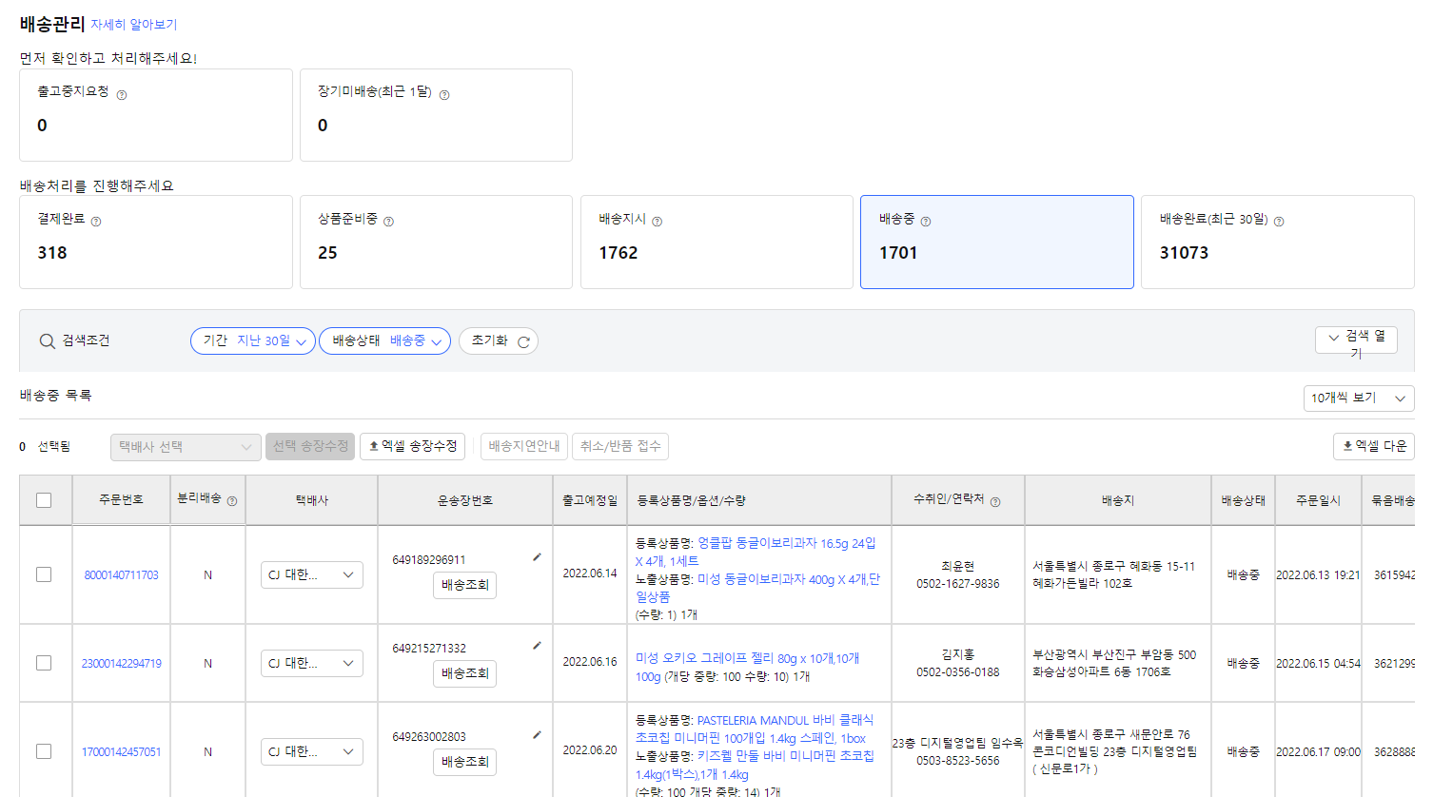
기능
관리자 페이지

Slide 8
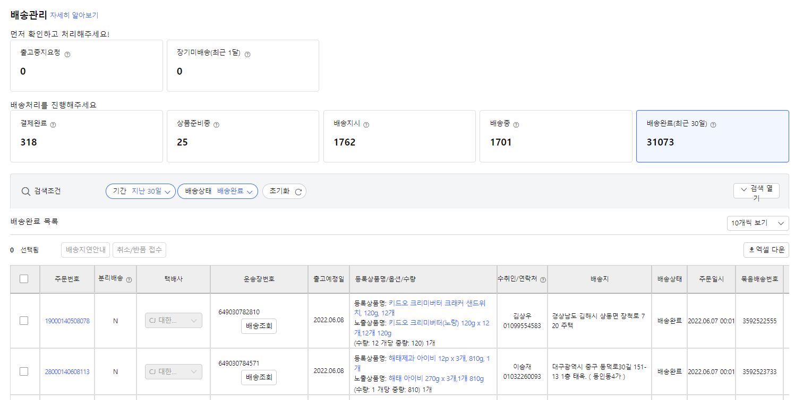
기능
관리자 페이지

Slide 9
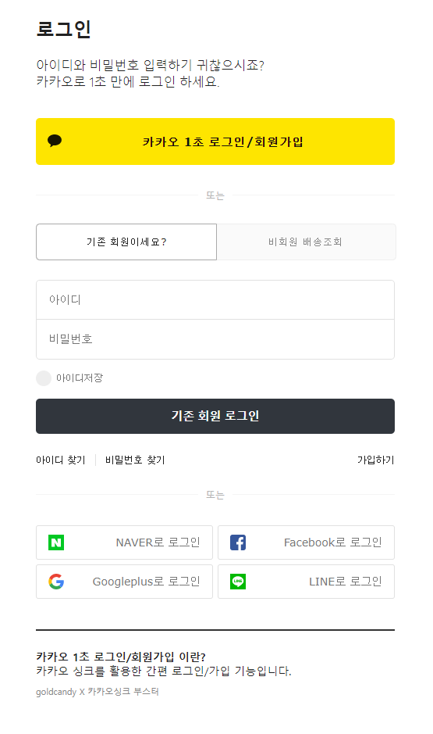
기능
간편 로그인

Slide 10
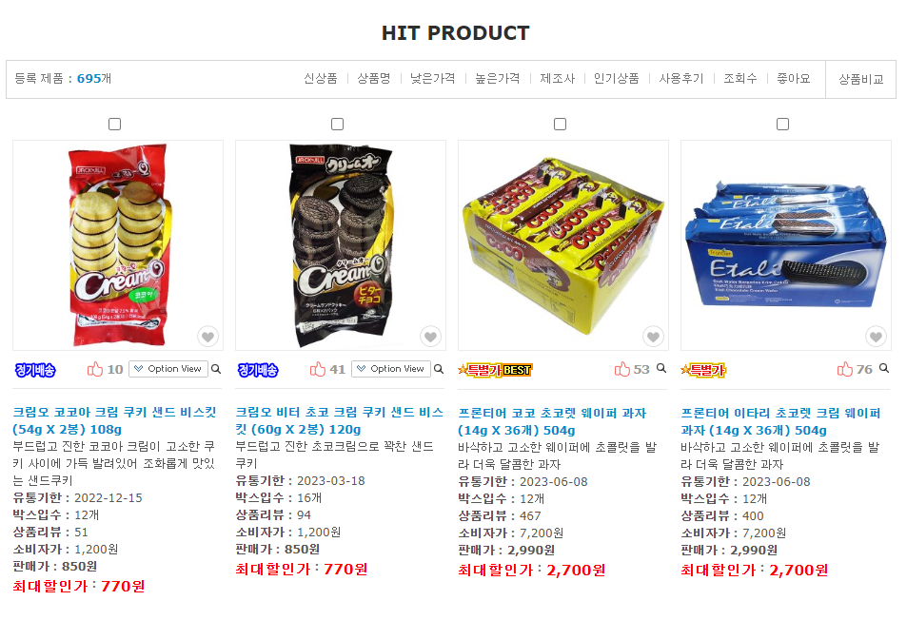
기능
리스트화면
- 노출되는 리스트화면에서 최대한 깔끔하면서 상품 많이 보이게 끔
제품명 (용량, 입수, 유통기한)
판매가
도매가
3가지만 표시

Slide 11
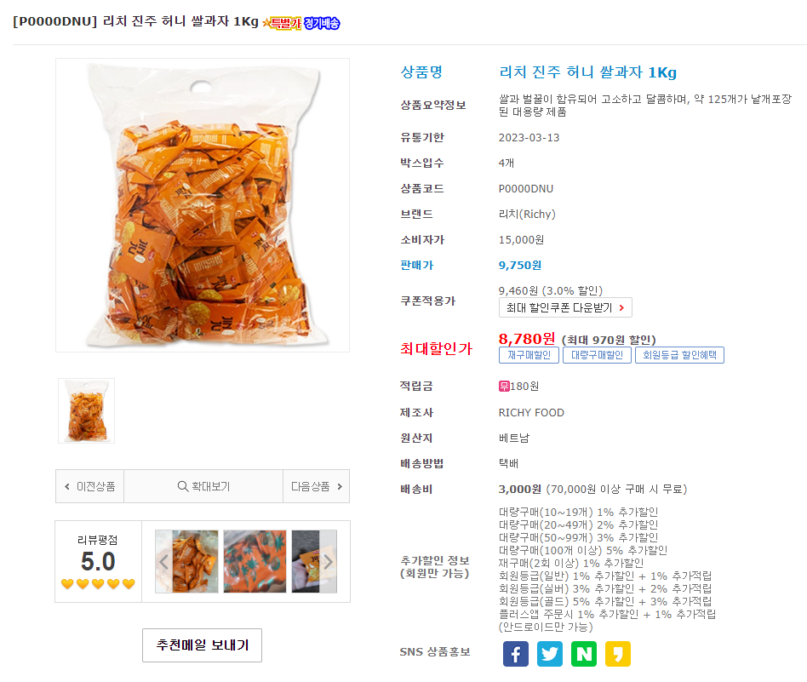
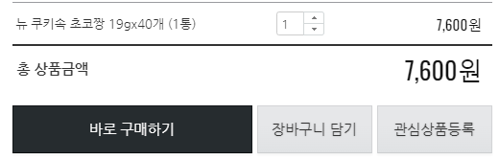

기능
뷰화면
상품명
브랜드
도매가 (도매회원만 보이게)
판매가
할인가

Slide 12
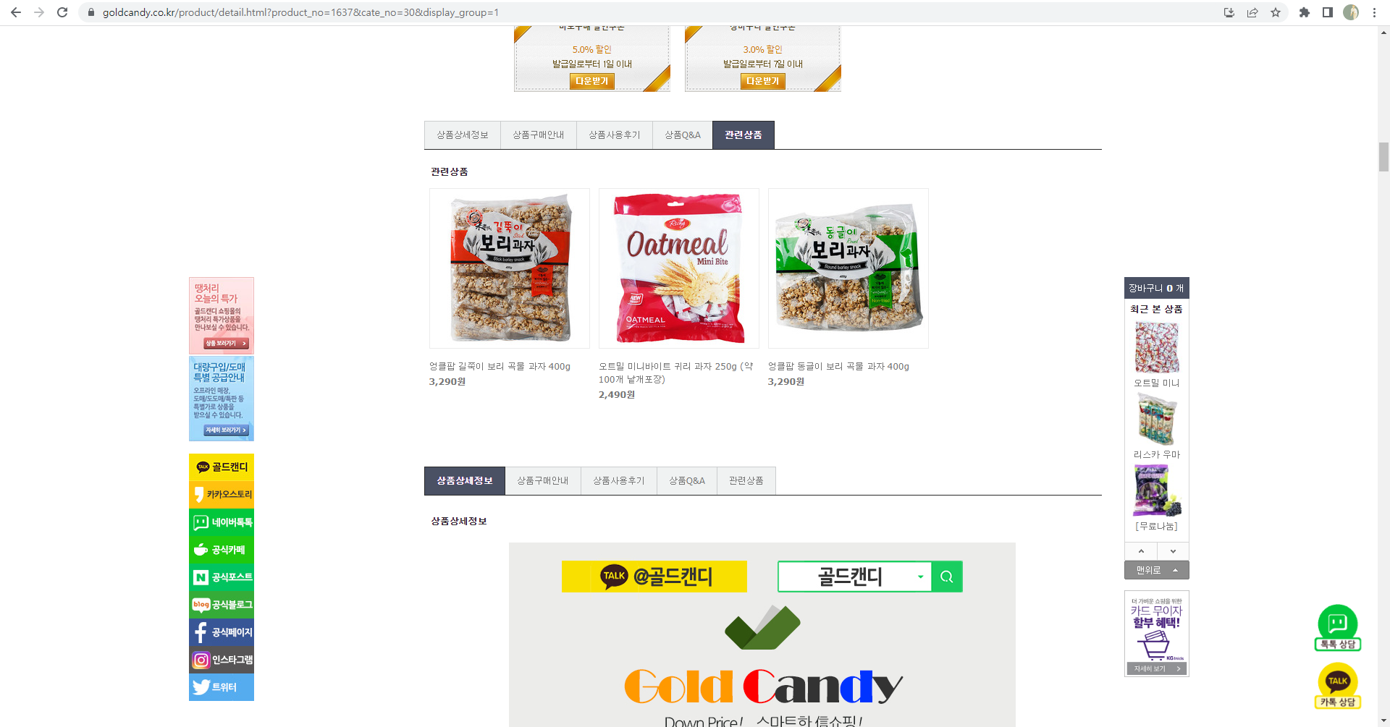

기능
뷰화면
뷰화면 내부
상품상세정보/상품구매안내/상품사용후기/상품Q&A/관련상품

Slide 13
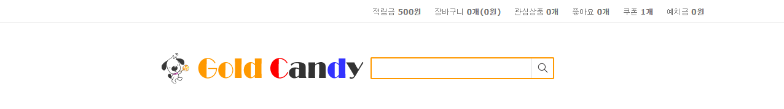
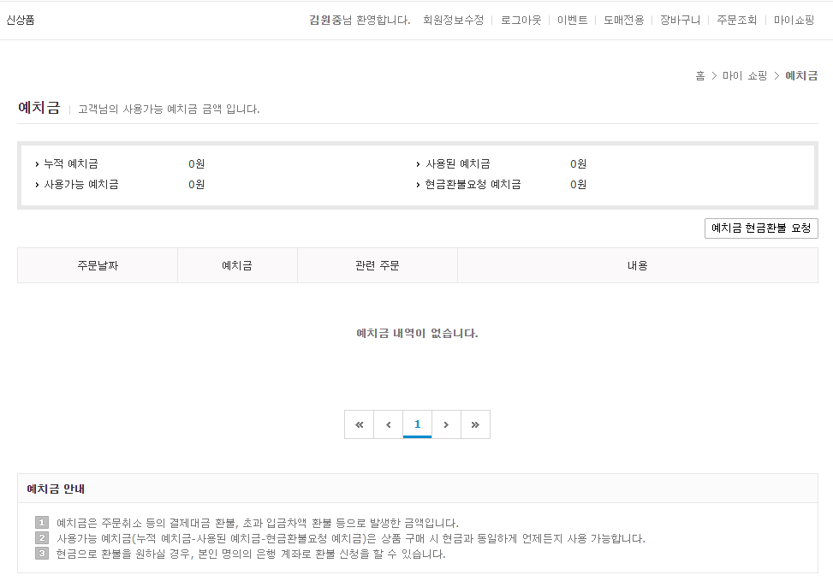
기능
예치금

Slide 14
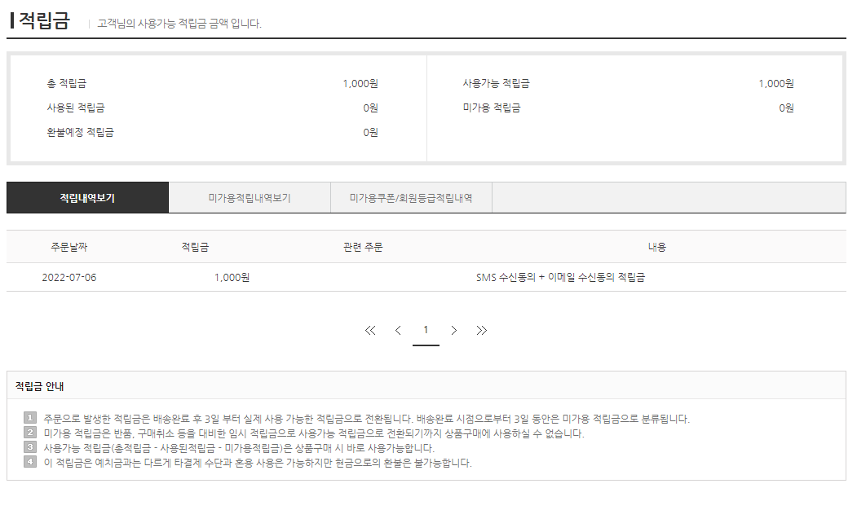
기능
적립금

Slide 15
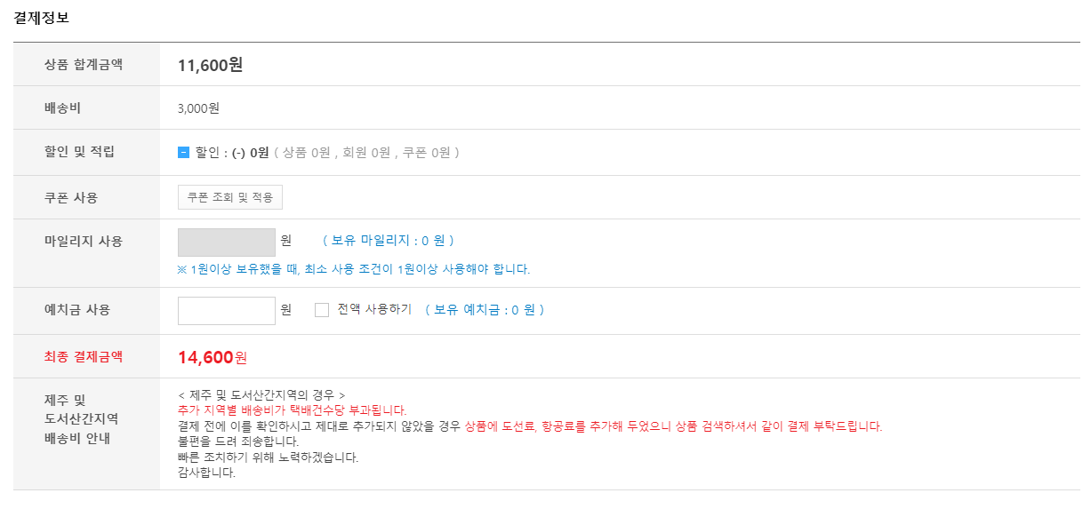
기능
결제, 세금계산서

Slide 16
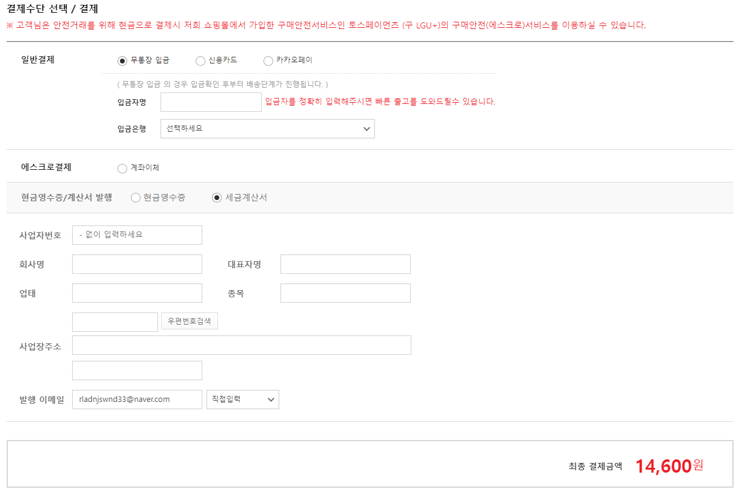
기능
결제, 세금계산서
무통장입금 결제 방식 제외

Slide 17
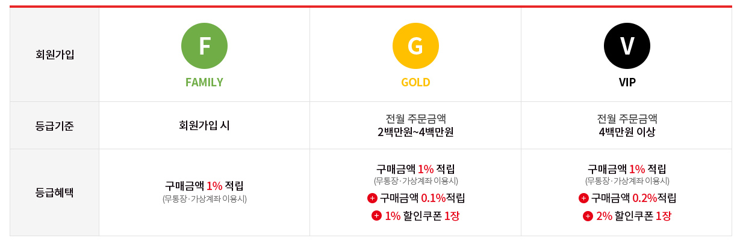
기능
도매회원 등급별
- 3달 누적 합계금으로 3등급 나뉨
예시)

Slide 18
필요한 기능
간편 로그인
적립금. 예치금, 쿠폰 내역
도매회원 등급별 혜택
SMS
SSL
호스팅
결재시스템(네이버페이, PG)
카카오톡 오픈채팅
엑셀파일에 있는 내용을 복사 붙여넣기 해서 상품등록 가능

